Slide 1
Android
スマートフォン初心者編
インターネットの使い方
Notes:
みなさん。こんにちは。
今日は、スマートフォンをまだ買われてまだあまり操作方法をよくご存じではない方を対象として、インターネットの使い方のご説明をいたしたいと存じますのでよろしくお願いいたします。
まず講習会を始める前に皆様がお持ちのスマートフォンの裏側を見てください。リンゴのマークがスマートフォンについてはいませんか？
もしそうならばそれはApple社のアイホンという機種でして、今回の講習会はAndroid対応のスマホをお持ちの方を対象としています。本日ご紹介するchromeはiPhoneでも使えますが、講習する前にchromeをインストールする必要がありますのでご承知願います。
このような方が来られることの無いように、講習会を開かれるときは周知徹底をいただくとか間違ってこられた方のために代替のAndroid対応スマホを用意していたほうが良いかもしれません

Slide 2
インターネットの使い方
目 次
１．インターネットをブラウザで閲覧する
1－Ａ.Chromeとは？…Ｐ4
1－Ｂ.ニュースを見てみましょう…Ｐ５
1－Ｃ.気に入ったページをブックマークする … Ｐ７
1－Ｄ.ブックマークからページを開く … Ｐ８
1－Ｅ.ブックマークからページを削除する … Ｐ９
1－Ｆ.履歴からページを開く … Ｐ１０
1－Ｇ.インターネットを使う時の注意点 … Ｐ１１

Slide 3
1
インターネットを
ブラウザで閲覧する

Slide 4
１-A
インターネットをブラウザで閲覧する
Chrome(クローム）とは
インターネットを見るソフト（ブラウザ）としてはいろいろなソフトが有りますが今回はGoogle（グーグル）社のChrome(クローム）をを使用してご説明します。
「アイコン」 | 「 概 要 」 | 「アプリ」
 | 高速で使いやすく、安全なウェブブラウザ | Google Chrome
 | カスタマイズされたニュース記事、お気に入りのサイトへのリンク、ダウンロード、Google検索，Google翻訳などを利用できます | Google LLC. (Ver89.0)
 |  | 無料
Androidのスマホには最初からインストールされていますので、
インストールは不要です。
Notes:
今回の講習はインターネットを使ってみる講習をさせていただきますが、そもそもブラウザとは何でしょうか？
ブラウザとはインターネットを見たり、買い物の申し込みをしたり、わからないことを調べたりニュースを見るといったことが出来るソフトのことを言います。ブラウザとは色々な会社が無償でソフトを提供していて、代表的なものでは今日ご紹介するGoogle社のchromeとかMicrosoft社のEdgeとかfirefoxとか様々なソフトがございます。その中でも今回ご紹介するchromeはgoogle社で作ったもので、Androidスマホのすべての機種に入っているので、今回はこれを使用してご説明させていただきます。
【雑学メモ（必要に応じて）】
それでは「chrome」ってどんな意味なんでしょうか？つづりはクロムメッキと同じなのですが、コンピュータ用語としては「クローム」とは画面上でユーザーに情報を与えたり、どのように操作するのかを指示を出すための操作画面のデザインを意味するのだそうです。

Slide 5
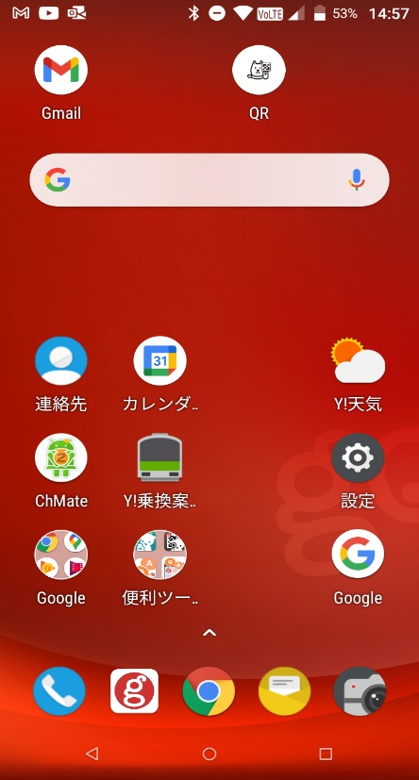
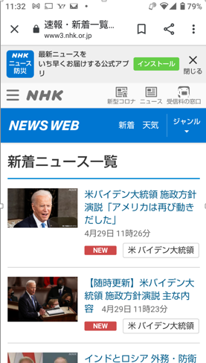
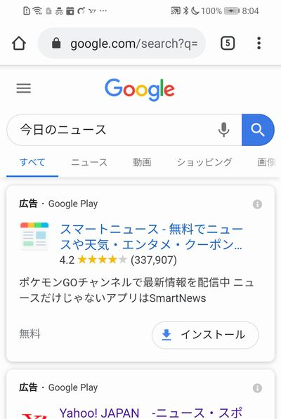
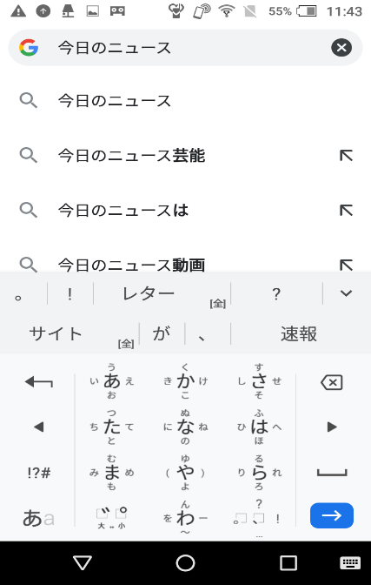
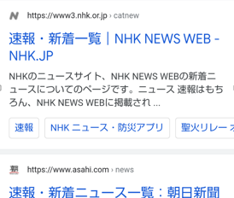
１-Ｂ
インターネットをブラウザで閲覧する
ニュースを見てみましょう
Chromeでニュースを見てみましょう（キー入力）
❶
｢Chrome｣を
タップします
❷
検索枠をタップ
❹
検索目的に該当
する項目をタップ
❸
“今日のニュース”
と入力
❺
見たい ニュースをタップ
ニュースを表示
❷
❸
POWERD
By Android
❶
❺
❹
❶
Notes:
それではまずホーム画面から①の「Chrome」のアイコンをタップして下さい。
今回はニュース画面を探してみたいと思います。ここで検索するにはキーボードから検索したいキ
ーワードを入力する方法と、音声でキーワードを発音して検索する２つの方法が有ります。
最初はキーボードから検索するためのキーワードを入力する方法をご紹介します。
まず数字②の虫メガのマークがある検索枠のところで「今日のニュース」とキー操作で入力します。
そうすると③のようにニュースと関連した一覧が出てきますので、そこからから見たい項目をタップし
て下さい。
④のように見たいニュースの記事が一覧で表示されます。
⑤その中から見たいニュースをタップ入れば見たいニュース記事を見ることが出来ます。

Slide 6
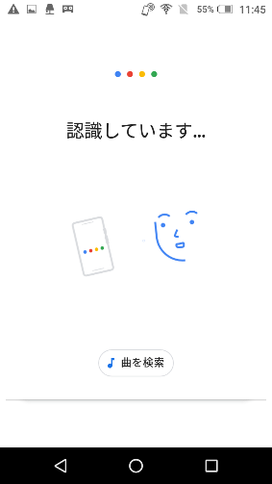
１-Ｂ
インターネットをブラウザで閲覧する
ニュースを見てみましょう
Chromeでニュースを見てみましょう（音声入力）
❶
｢Chrome｣を
タップします
❷
検索枠をタップ
❸
録音マークをタップし
｢今日のニュース｣と
音声で言う
❹
❺
検索目的に該当
する項目をタップ
見たい ニュースをタップすれば
記事が見れます
❷
❸
❹
POWERD
By Android
きょうのにゅーす
❶
❺
❶
❶
音声で言う
Notes:
次は音声による検索方法をご紹介いたします。
まず数字②の虫メガのマークがある検索枠のところにあるマイクをタップして下さい。
すると③のような画面が表示されますので、ここで声を出して「今日のニュースをみる」としゃべって
ください。もし認識出来なければ、”もう一度話してください”と表示されますので、スマホが認識でき
るまで何回かしゃべってください。認識されますと「今日のニュース」と表示されます。
そうすると④のようにニュースと関連した一覧が出てきますので、そこからから見たい項目をタップし
て下さい。
④のように見たいニュースの記事が一覧で表示されます。
⑤その中から見たいニュースをタップ入れば見たいニュース記事を見ることが出来ます。
最近ではこの音声認識の認識の性能が非常に良くなったので、この音声入力は非常に便利な
方法となっています。
特にキー入力の苦手な方にはお勧めです。
※マイクを使う場合、初期設定が必要な場合もございます。そのような画面がでてきた場合は、
講師の方へ相談ください。

Slide 7
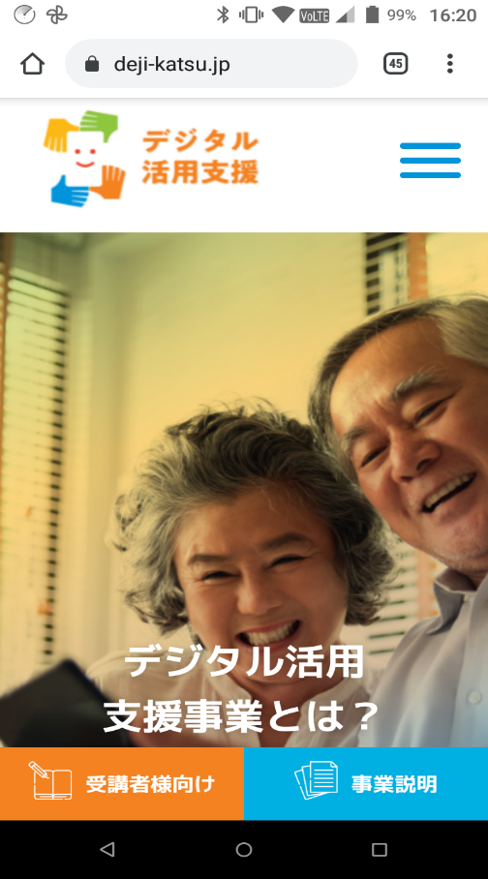
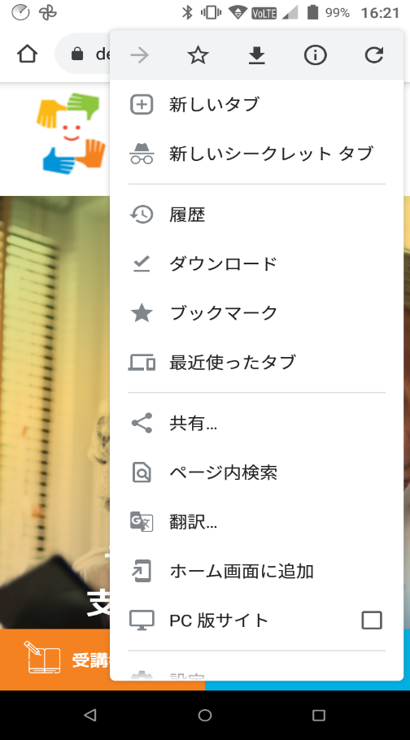
１-Ｃ
インターネットをブラウザで閲覧する
気に入ったページをブックマークする
気に入ったぺージは、ブックマークに保存しておくと必要な時にぺージにすぐアクセスできます。
❶
アドレスバーの右側の
「その他」アイコンをタップ
❷
｢ブックマーク｣
アイコンをタップ
❶
❷
「ブックマーク」
に登録されました
Notes:
ブックマークとは本のしおりと同じで、必要な時すぐにそこから読める機能です。
目的のインターネットの記事をみて「これはまた見てみたいな」と思った場合は、そのインターネットのページのアドレスをブックマークとしてメモしておくと、後でまた利用したいときに、前のページで説明したような探し出す操作をしなくても、すぐに見ることが出来ます。
ブックマークするには、５ページ④の表示している画面において、一番右側に「点が縦に３つ並んだアイコン」が有りますので、これをタップします。
②タップすると同じ画面のが右側の方に新たなメニュー画面が表示されます。真ん中に星のマークのアイコンが表示されますので、これをタップして下さい。
これで「モバイルのブックマーク」というホルダの中にこのページが新たに登録できました。

Slide 8
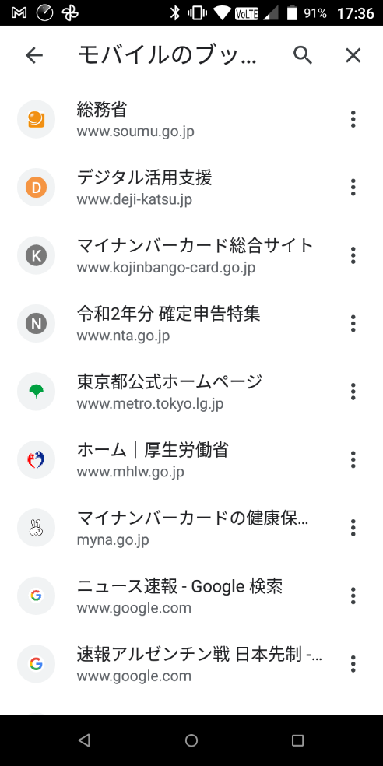
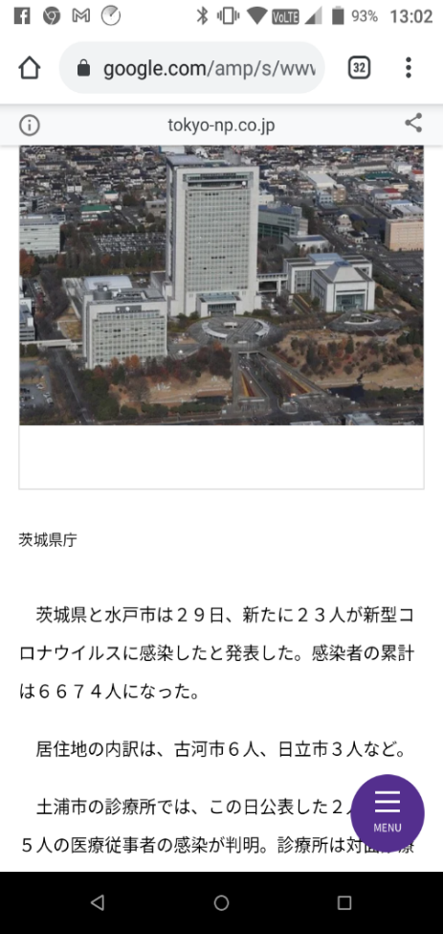
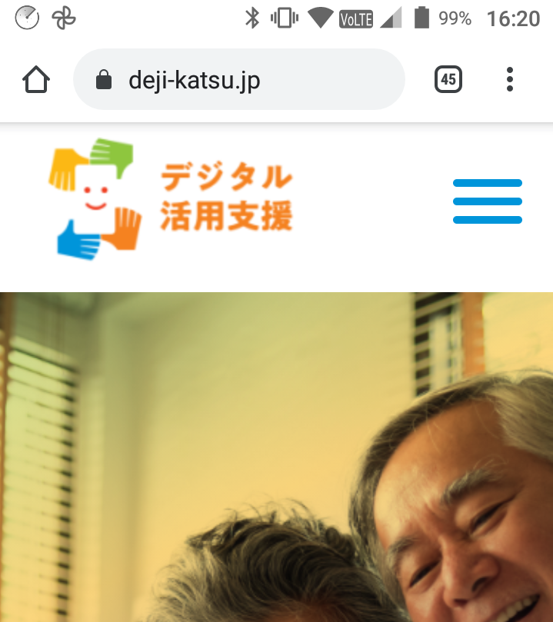
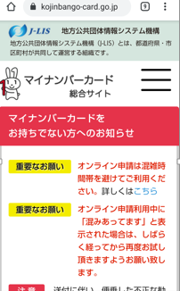
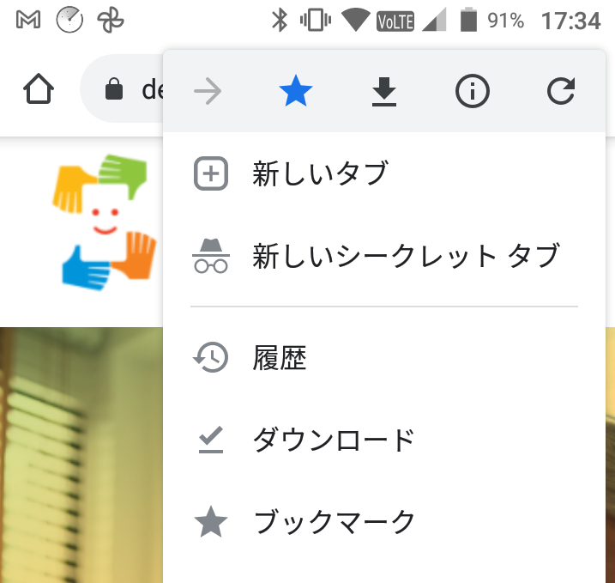
１-Ｄ
インターネットをブラウザで閲覧する
ブックマークからページを開く
保存したぺージをブックマークから開く方法。
❶
アドレスバーの右側の
｢その他｣アイコンをタップ
❸
開きたいページをタップします。
❹
見たい画面が
表示されます
❷
｢ブックマーク｣をタップ
❶
❹
❸
❷
Notes:
今度は保存していたブックマークから見たいページを開く方法のご説明です。
前回と同じようにchromeの画面の右上にある「点が縦に３つ並んだアイコン」をタップして下さい」
前頁と同じように右側に新たなメニューが表示されますので②の「ブックマーク」をタップして下さい。
モバイルブックマークという画面が表示され、それまでにブックマークされた一覧が表示されますので、③のように見たいページをタップして下さい。
④見たいインターネットのページが表示されます。

Slide 9
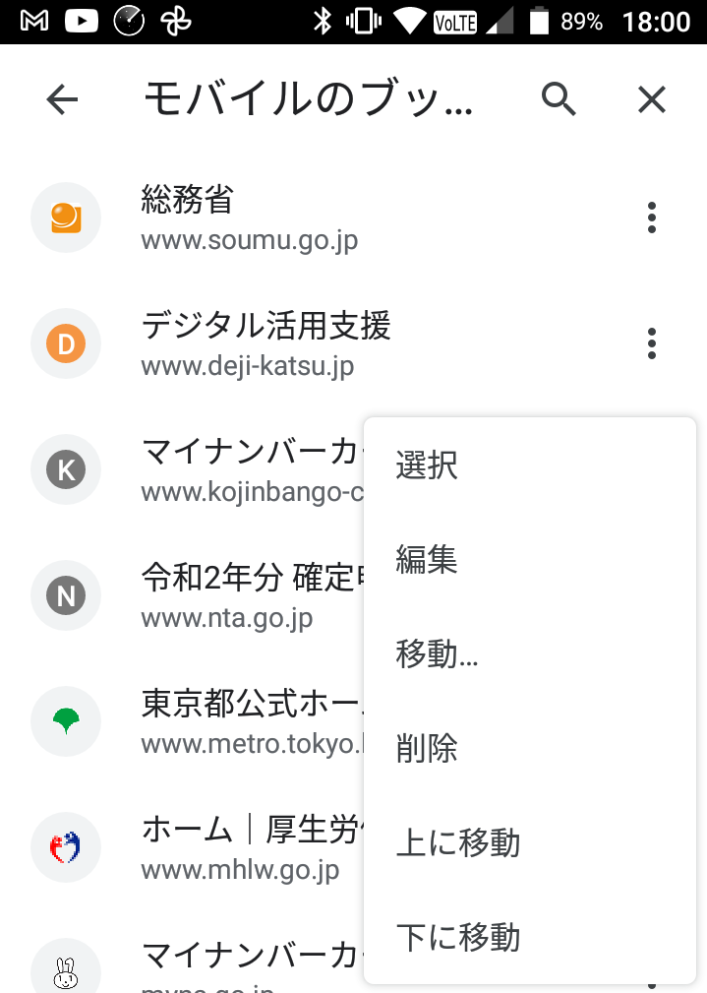
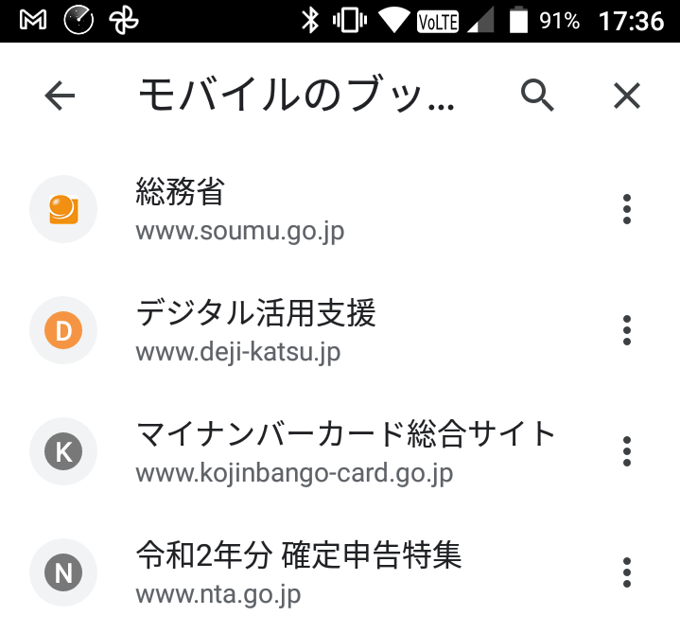
１-Ｅ
インターネットをブラウザで閲覧する
ブックマークからぺージを削除する方法
ブックマークからぺージを削除する方法。
❶
P7ページで表示したブック
マークのぺージを開きます
❸
「削除」をタップ
❷
削除したいぺージの右にある｢その他｣アイコンをタップ
❶
❷
❸
Notes:
こんどはブックマークが不要になったときの削除の方法です。
①前頁Ｐ７で表示されたブックマークを開き、その一覧の中で、削除したいブックマークの左にあるアイコン②をタップします。
その画面の右側に選択する画面が表示されますので、③「削除」をタップするとそのページを削除することが出来ます。

Slide 10
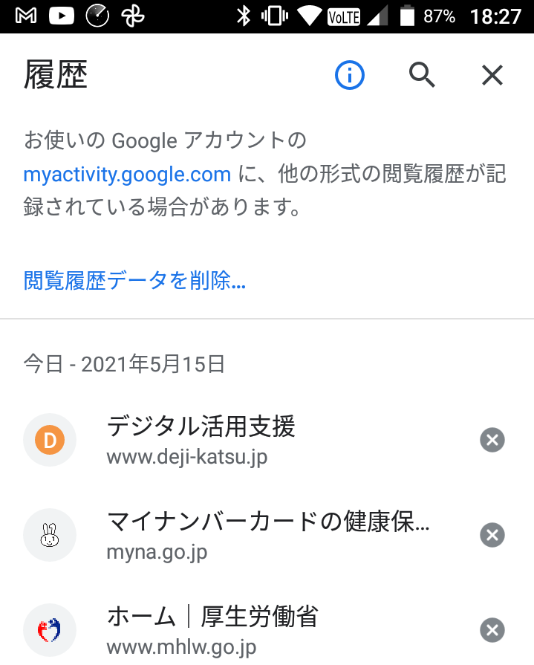
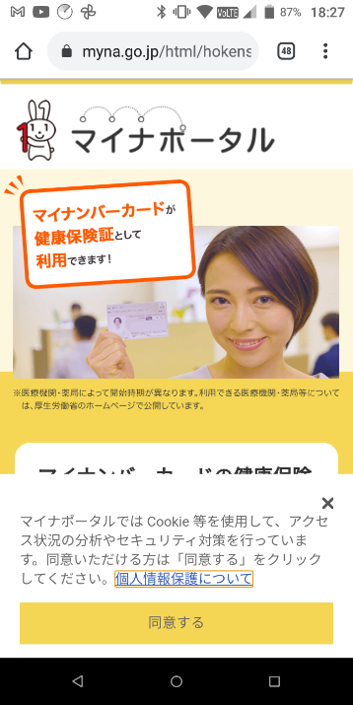
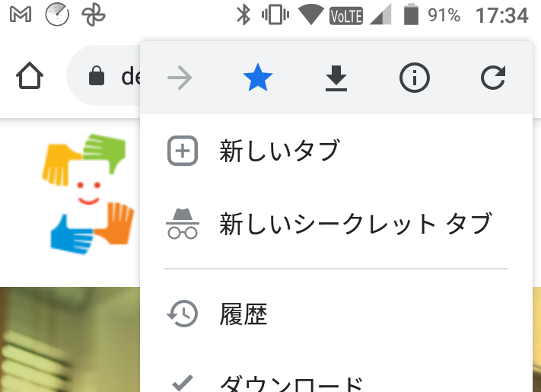
１-Ｆ
インターネットをブラウザで閲覧する
履歴からページを開く
過去に見たページの履歴からぺージ開く方法。
❶
アドレスバーの右側の
｢その他｣アイコンをタップ
❸
履歴にあるページをタップすれば過去に見たページを見ることができます
❷
｢履歴｣をタップ
❶
❸
❷
Notes:
こんどは過去に見たページの履歴から見たいページを開く方法のご説明です。
前回と同じようにchromeの画面の右上にある点が３つ並んでいる①「その他」アイコンをタップして下さい」
前頁と同じように右側に新たなメニューが表示されますので②の「履歴」をタップして下さい。
③履歴という画面が表示され過去に見たページの履歴の一覧が表示されますので、③のように見たいページをタップして下さい。これで過去の履歴から以前見たインターネットのページが表示されます。
これで今回ざっとではございますが、インターネットの使い方のご説明を終わらせていただきます。

Slide 11
１-Ｇ
インターネットを使う時の注意点
インターネットには、さまざまなサイトが存在します。
その中には、悪意を持って設置された詐欺やウイルス配布を行うサイトもあります。
メール内に書かれたURLや「ここを選択してください」などど書かれたところを選択すると、偽のサイトに接続され、そこで、ユーザIDやパスワードまたクレジットカードなどの情報を入力させ、これらの情報を盗み取ろうとするメールもあります。これらのメールをフィッシングメールと呼びます。
また、WEBサイトや広告などで、一度クリックしただけで、一方的にサービスへの入会などの契約成立を宣言され、多額の料金の支払いを求められるという詐欺をワンクリック詐欺といいます。
知らない人から来たメールや、「お金あげます」または「無料であげます」などのおいしいことが書かれているサイトにはご注意ください。
インターネットやメールを使う際は、「知らない人からきたメール」、また、「おいしい話が掲載されているサイトや、有料ですと書かれているサイト」などには、細心の注意を払い、気軽にタップやクリックをしないようにしましょう。
Notes:
インターネットには、様々なサイトがあります。
その中には、悪意をもって設置されたサイトもあります。
スライドに書かれているような、フィッシングサイトやワンクリックなど、様々な手口（やり方）で、悪いことをしようとしてくるサイトもあります。
インターネットやメールを使う際は、 「知らない人からきたメール」、また、「旨い話が掲載されているサイトや、有料ですと書かれているサイト」などには、細心の注意を払い、気軽にタップやクリックをしないようにしましょう。

